Slide 1
第三章企业社会责任的概念与实践
主讲：张麟

Slide 2
本节提要
企业社会责任的概念与发展（利益相关者理论、金字塔理论、三重底线）
支持与反对企业应该承担社会责任的理由
企业社会责任与经济绩效
战略性企业社会责任（四个特征）
对社会负责的商业实践
企业志愿服务
公益事业关联营销

Slide 3
企业社会责任的概念与发展（CSR）
（Corporate Social Responsibility）

Slide 4
什么是企业社会责任？
定义
包含什么内容

Slide 5
CSR的定义
英国学者Oliver Sheldon(1923)在对美国企业考察后，最早提出了“企业社会责任”的概念
Bowen（1953）的划时代著作 《商人的社会责任（Social Responsibilities of the Businessman）》标志着现代企业社会责任概念构建的开始。
Bowen将 “商人的社会责任” 定义为“商人具有按照社会的目标和价值观去确定政策、做出决策和采取行动的义务”。

Slide 6
CSR的定义
Mcguire（1963）将企业社会责任定义为“企业所需承担的经济和法律义务之外的其他社会责任
Davis（1973）将企业社会责任定义为“企业对超越了经济、技术、法律要求事务的回应与关注
Eells和Walton （1974）将企业社会责任定义为“对超越了经济的社会需求与目标的关注”

Slide 7
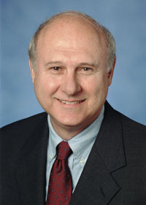
CSR的定义
The
Discretionary or philanthropic
Ethical
Legal, and
Economic
expectations that society has of organisations
- Archie B. Carroll(1979)
Notes:
7

Slide 8
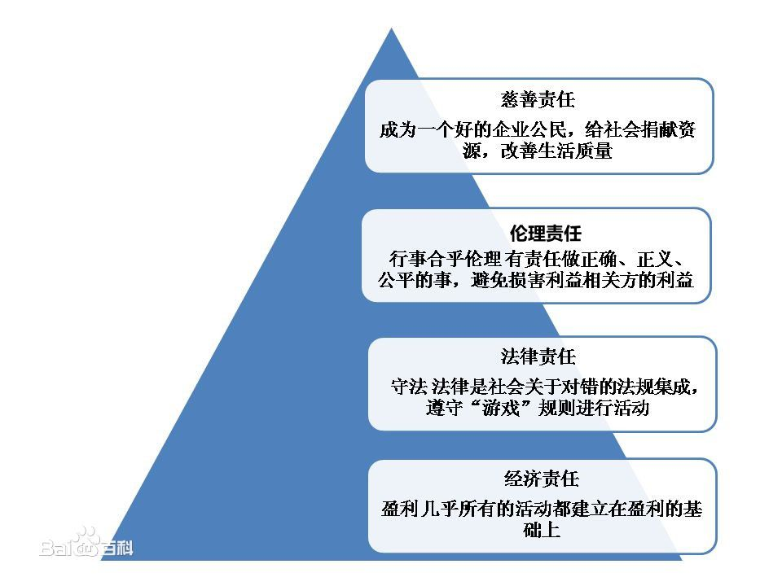
CSR的定义
社会对企业在经济、法律、伦理、慈善等方面的期望。
—— 阿奇.卡罗尔
Notes:
8

Slide 9
陈光标的企业社会责任观
2008年，2009年，黄埔再生资源利用有限公司分别亏损457万元、1696.53万元

Slide 10
CSR的定义：利益相关者的视角
“利益相关者”这一词最早被提出可以追溯到1984年，Freeman出版了《战略管理：利益相关者管理的分析方法》一书，明确提出了利益相关者管理理论。
一个最经典的定义：Any group or individual who can affect or is affected by the achievement of the organization’s objectives.
利益相关者管理理论是指企业的经营管理者应综合平衡各个利益相关者的利益要求。

Slide 11
CSR的定义：利益相关者的视角
政府
投资人
（股东）
分销商
供应商
顾客
企业
特殊利益群体
员工
社区

Slide 12
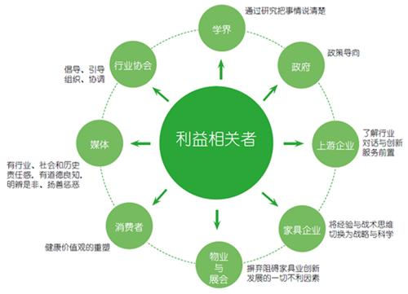
CSR的定义：利益相关者的视角
Waddock（2004）将企业社会责任定义为“企业在经营与利益相关者关系的过程中发展的战略与运营实践”。

Slide 13
CSR的定义：三重底线
1997年英国学者约翰·埃尔金顿（John Elkington）最早提出了三重底线的概念
一个企业何以能持续发展，立于不败之地？
始终坚持三重底线原则，即企业盈利、社会责任、环境责任三者的统一。
单纯追求盈利，忽略社会和环境责任，企业就有可能走向消费者和全社会的对立面

Slide 14
CSR的定义
综合各种视角
Aguinis（2011）将企业社会责任定义为“在考虑了利益相关者的期望以及经济、社会、环境这三重底线的基础上，在一定情境下的组织活动与政策”。
“context-specific organizational actions and policies that take into account stakeholders’ expectations and the triple bottom line of economic, social, and environmental performance

Slide 15
企业是否应该承担社会责任？

Slide 16
企业是否应该承担社会责任：经济理论的视角
市场的力量（否则就违反利润最大化原则）
政府、NGO
企业缺少能力（资源、人力、部门）

Slide 17
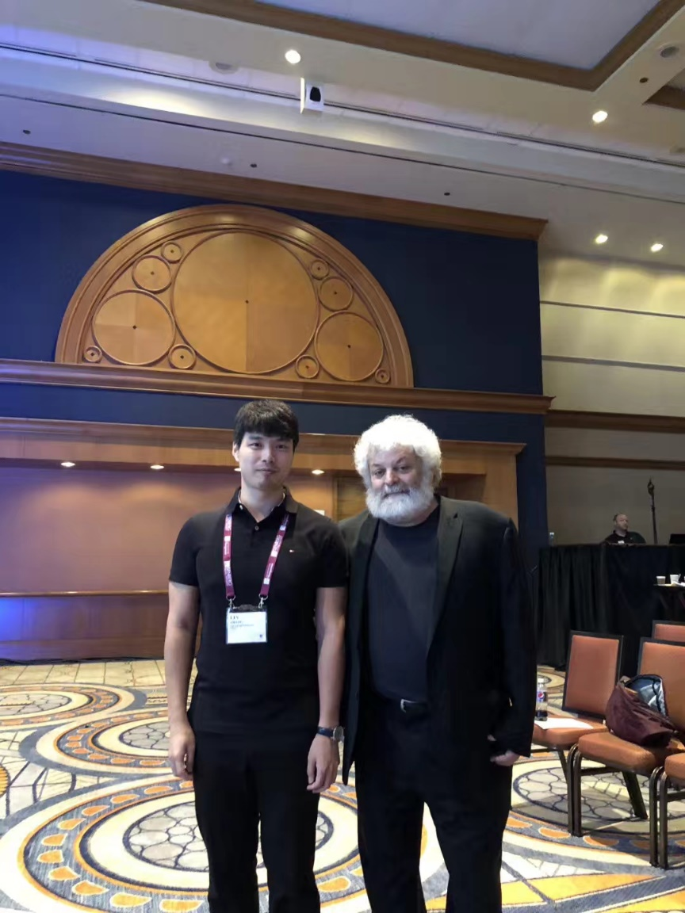
企业是否应该承担社会责任：利益相关者理论的视角
Stakeholder
企业为谁负责？
Stakeholder vs Stockholder
股东只是拥有公司的股份,并非公司本身
铁打的stakeholder 流水的stockholder
满足利益相关者期望有利于企业获得回报

Slide 18
企业是否应该承担社会责任：利益相关者理论的视角
罗伯特. E. 伍德曾在1924～1954年间领导Sears Roebuck 公司。他说他所提交的报告是对公司的主要支持者——顾客、公众、雇员、供应商以及股东——负责的。伍德反复强调要把股东放在最后一位，“不是因为他最不重要，而是因为，在很多情况下，除非他先满足其他支持者的需要，否则，他是得不到满意的回报的。”(James C. Worthy, 1984, P63)

Slide 19
企业是否应该承担社会责任
A. A. Berle (Columbia U.) Vs. M. Dodd(Harvard U.), 1930s’
Berle（1931）认为，管理者只是企业股东的受托人，股东的利益总是高于企业其他利益要求者的利益的
企业作为一个经济组织，在创造利润的同时也有服务社会的功能”（Dodd, 1932）。
1954年，Berle出版了《20世纪的资本主义革命》一书，在书中曾这样总结：“20年前，我和已故的哈佛大学法学院Dodd教授有过一场争论，我认为企业的权力是对股东负责，而Dodd教授认为企业的权力是对整个社会负责。这场争论以赞同Dodd教授的观点结束（至少到目前为止）”（Berle, 1954）。

Slide 20
企业是否应该承担社会责任
Berle v.s. Manne （Columbia U）
波利在最初反对企业承担社会责任是担心企业没有能力这样做，但他仍然认为企业是一个应该兼顾宽泛责任的社会组织。
而曼尼是古典的自由经济的坚决拥护者，认为企业是一个以“利润最大化”为唯一目标的经济组织，承担社会责任会使得企业在市场竞争中无法生存（Manne, 1962）

Slide 21
企业是否应该承担社会责任？
赞同的观点 | 反对的观点
公众期望 | 违反利益最大化
长期利润（股东利益） | 成本
道德义务 | 权力过大
公众形象 | 缺乏技能
更好的环境 | 缺乏义务
减少政府管制
责权平衡

Slide 22
企业社会责任是否能提升经济绩效？

Slide 23
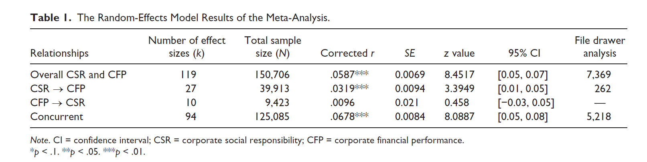
Does it pay to be good?
Griffin & Mahon(1997) summarize 62 research results of the relationship between CSR and CFP in 51 earlier papers. 33 research results support the positive correlation, 20 of them support the negative correlation, and 9 of them got no definite results.

Slide 24
战略性企业社会责任
最早明确提出“战略性企业社会责任”这一术语的学者是Burke Logsdon(1996)，
他们认为当企业社会责任行为能对企业核心业务的进行支持，为企业创造实际价值，有助于实现企业使命时，企业社会责任就上升到战略高度。
向心性：是对企业社会责任政策或项目与企业使命和目标匹配程度的度量。
专用性：指企业通过社会责任投入让自己获取某种内部化的资源或利益的能力
前瞻性：指企业在没有面临危机的情况下，提前对未来经济、技术、社会和政治趋势做出应对的行为。
自愿性：指因企业的主管愿望，而不是因法律的强制或财政的激励而开展的社会责任行动。
可见性：指企业的社会责任表现对内外部利益相关者来说是可观测到的。

Slide 25
Husted 和 Allen(2007)修正了Burke和Logsdon(1996)的模型，认为自愿性对于战略性企业社会责任并非必要。
向心性：是将企业的社会责任资源与企业目标相匹配的能力；
前瞻性：是企业先于竞争对手获得战略性信息及要素的能力；
可见性：是社会责任行为的来建立社会声誉的能力；
专用性：是确保由企业独占社会责任内部价值增值的能力。

Slide 26

关于战略性企业社会责任，你想到了什么项目？

Slide 27
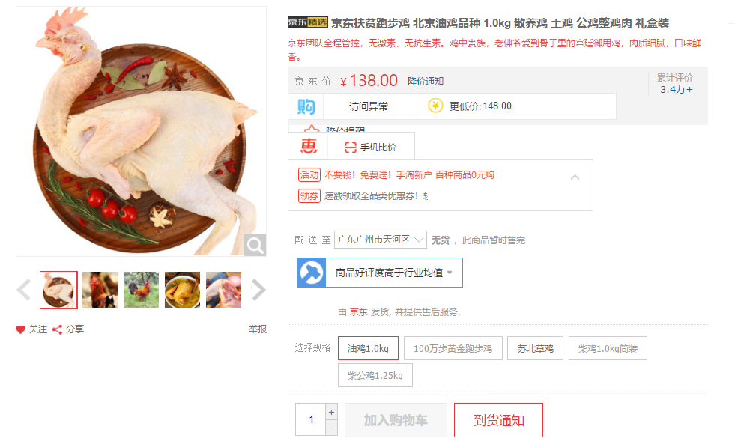
京东扶贫跑步鸡

Slide 28
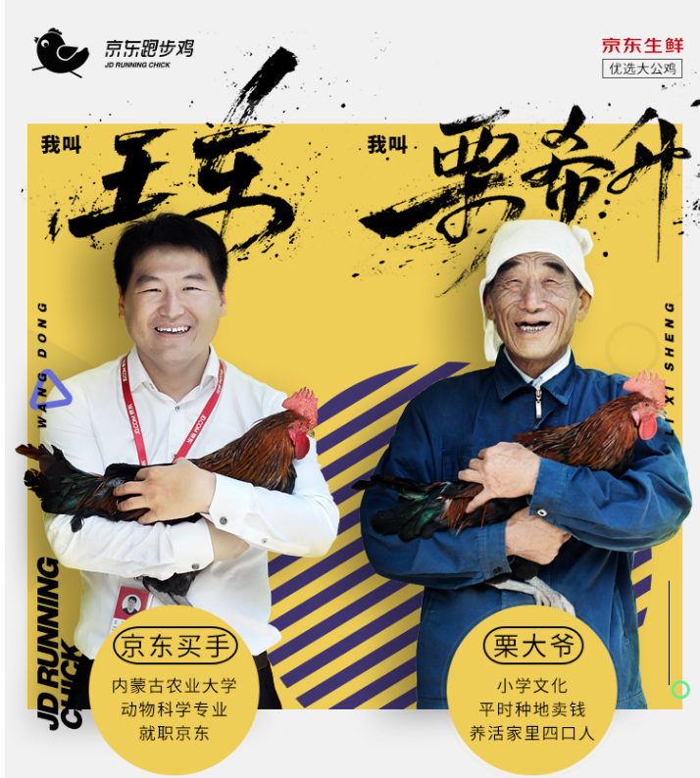
京东扶贫跑步鸡
互联网+公益+电商+物联网+区块链
Notes:
放视频https://v.qq.com/x/page/y0343swk3a3.html

Slide 29
京东扶贫跑步鸡
2016年京东与国务院扶贫办签署了《电商精准扶贫战略合作框架协议》催生的精准扶贫项目
每个贫困户提供4500元免息贷款，在经过京东相关人员的培训后，在整修后符合标准的自家院落进行养殖。长期派驻的专家
“跑步鸡乐园”：贫困户可以免息贷款“认领”一只鸡，交给专业人员统一散养，回收后分红。
散养160天以上，达到100万步京东才就进行回收销售。
不按重量收。平均回收价100元，平均售价130元，农户至少赚30元
Notes:
白羽鸡（走不动路，45天，饲料）

Slide 30
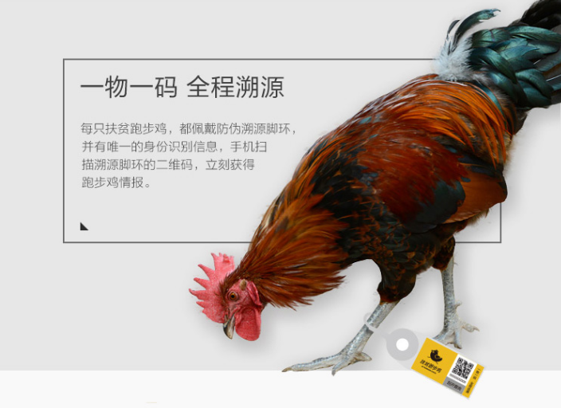
京东扶贫跑步鸡
Notes:
看视频

Slide 31
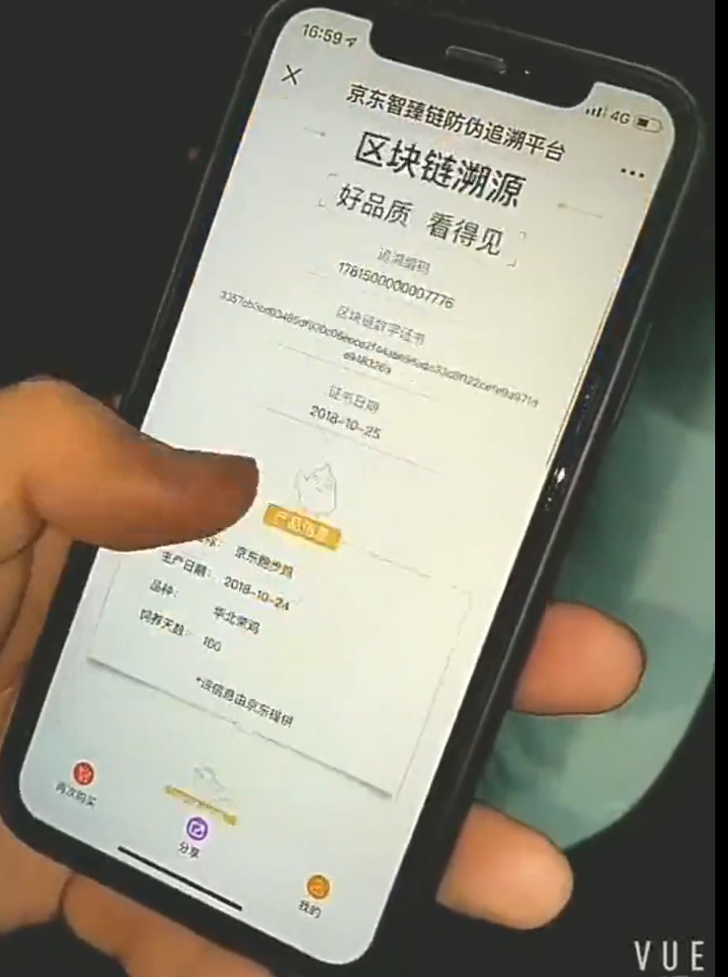
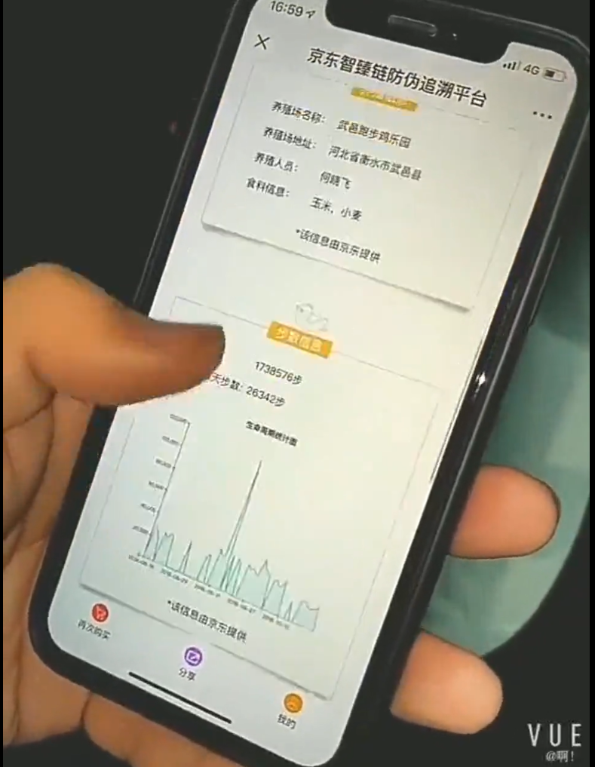
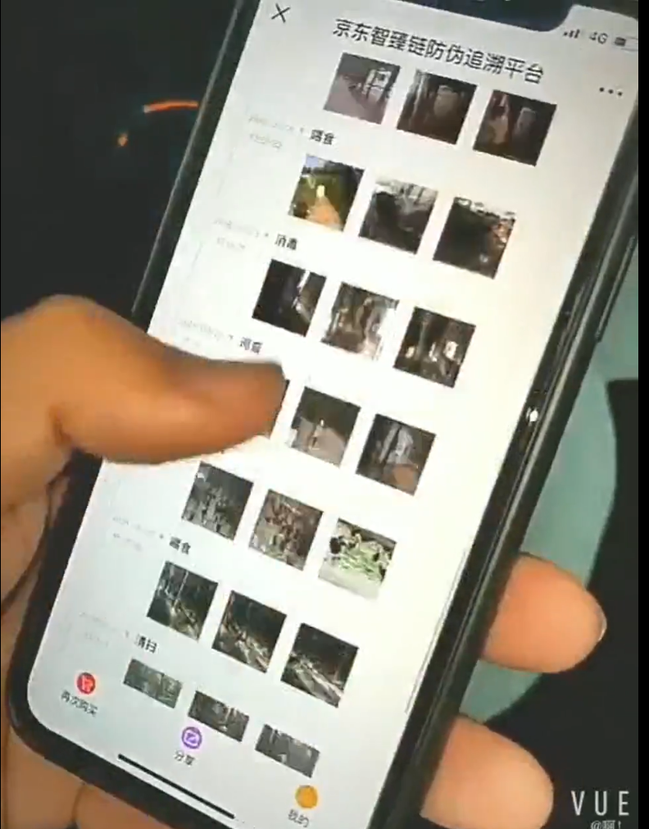

Slide 32
京东扶贫跑步鸡
超低密度，每亩低于80只
智能计步脚环，全程追溯（区块链追溯技术）
喂食天然作物
拒绝散养作秀，160日足散养

Slide 33
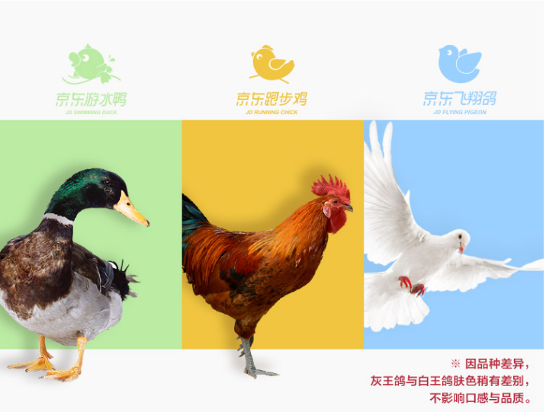
京东跑步鸡

Slide 34
合作伙伴
政府
国务院扶贫办、地方政府
腾讯、搜狐等互联网企业

Slide 35
项目评价
社会影响
当地就业、50万户建档立卡贫困家庭增收（河北衡水武邑县）、精准扶贫新模式
企业影响（价值链创新、竞争环境）
贫农产品销售额超300亿元、抢占生鲜市场、企业声誉、利益相关者关系（政府、员工、消费者等）
消费者影响
买到放心的靓鸡
Notes:
我要发邮件问东哥要推广费

Slide 36
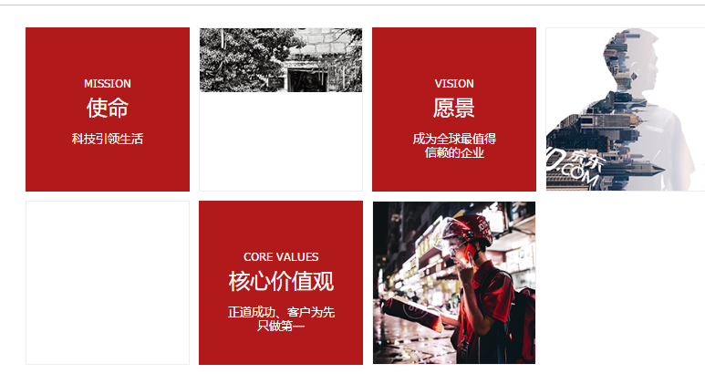
向心性
与京东的使命与业务目标高度契合

Slide 37
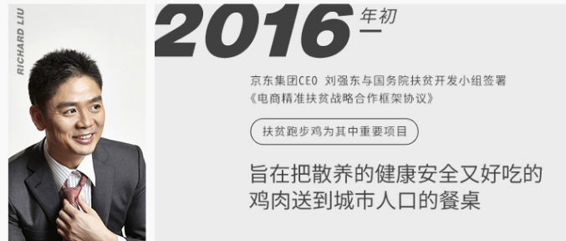
专用性
专有的产品，只在京东

Slide 38
可见性
刘强东马化腾号召网友捐赠每天的微信运动步数，每累计到10万步，京东为贫困地区的农民捐出一只鸡苗。(11.3万人, 30个万里长城，鸡苗12788只)
东哥直播做鸡
各种媒体（CCTV、腾讯视频、搜狐新闻等等）
各种奖项
Notes:
腾讯视频不到24小时，点击量超过110万+

Slide 39
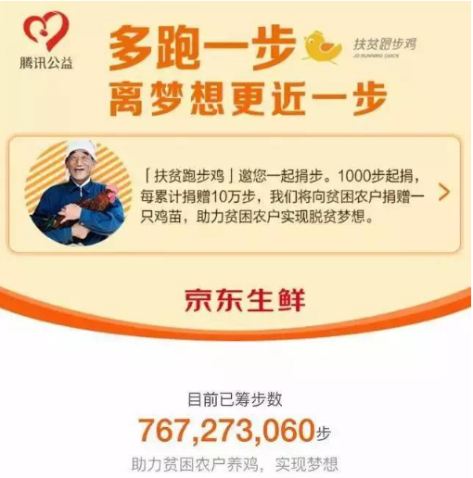
可见性

Slide 40
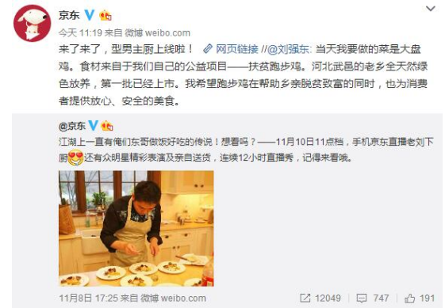
可见性

Slide 41
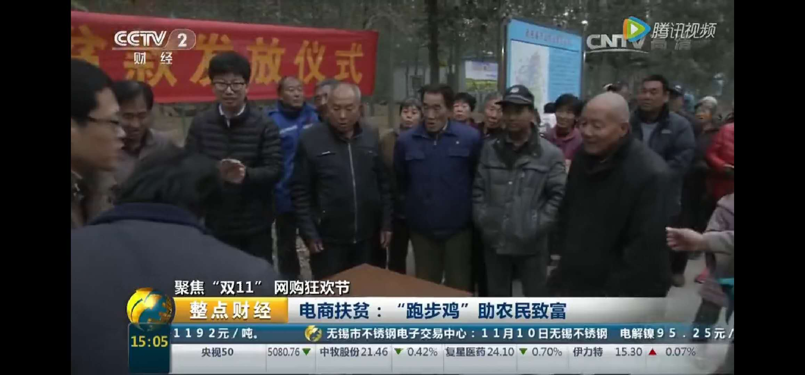
可见性

Slide 42
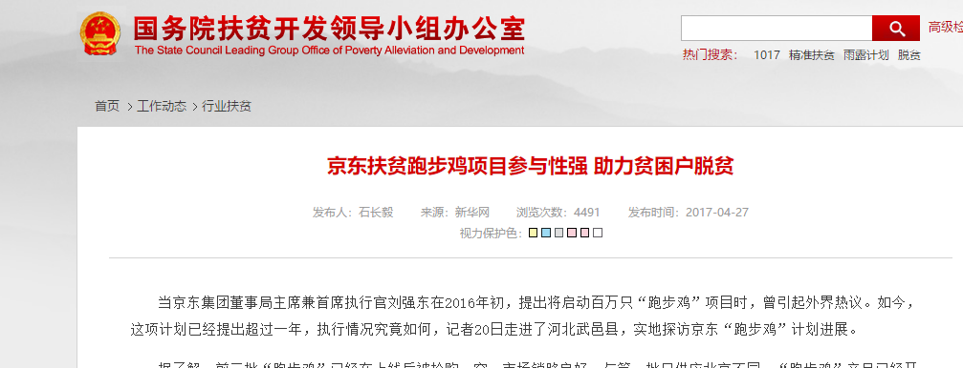
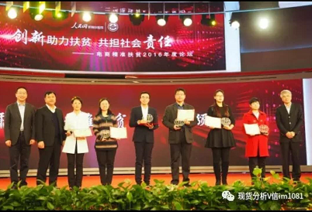
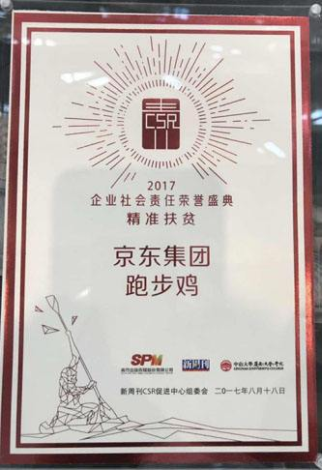
可见性

Slide 43
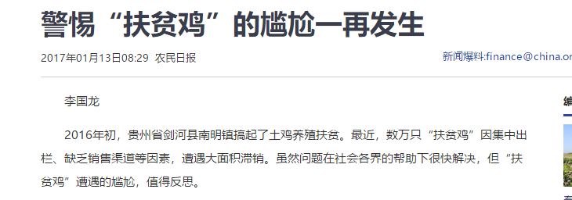
前瞻性
互联网+公益+电商+物联网+区块链
先发优势，前无古人，难有来者

Slide 44
对社会负责的商业实践

Slide 45
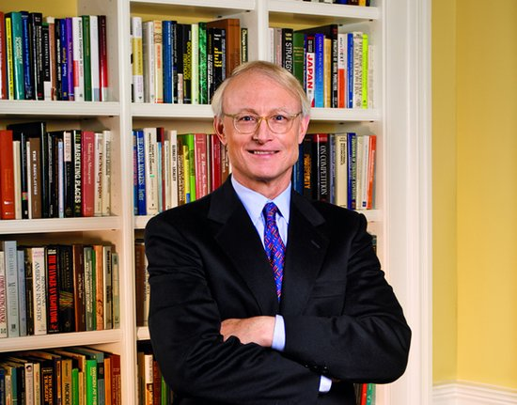
对社会负责的商业实践
在商业实践中，企业采纳和实施支持社会公益事业的自主的商业实践和投资，来改善社区福利和保护环境。

Slide 46
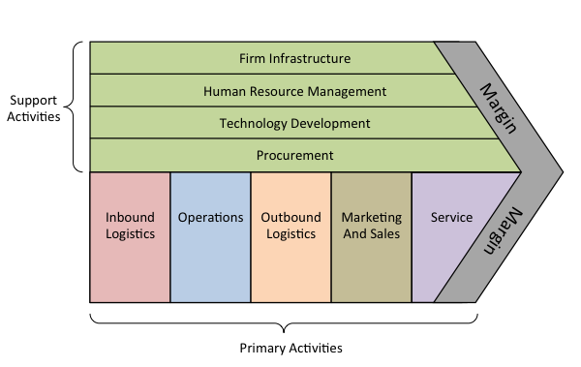
价值链模型
价值链模型
Slide 46

Slide 47
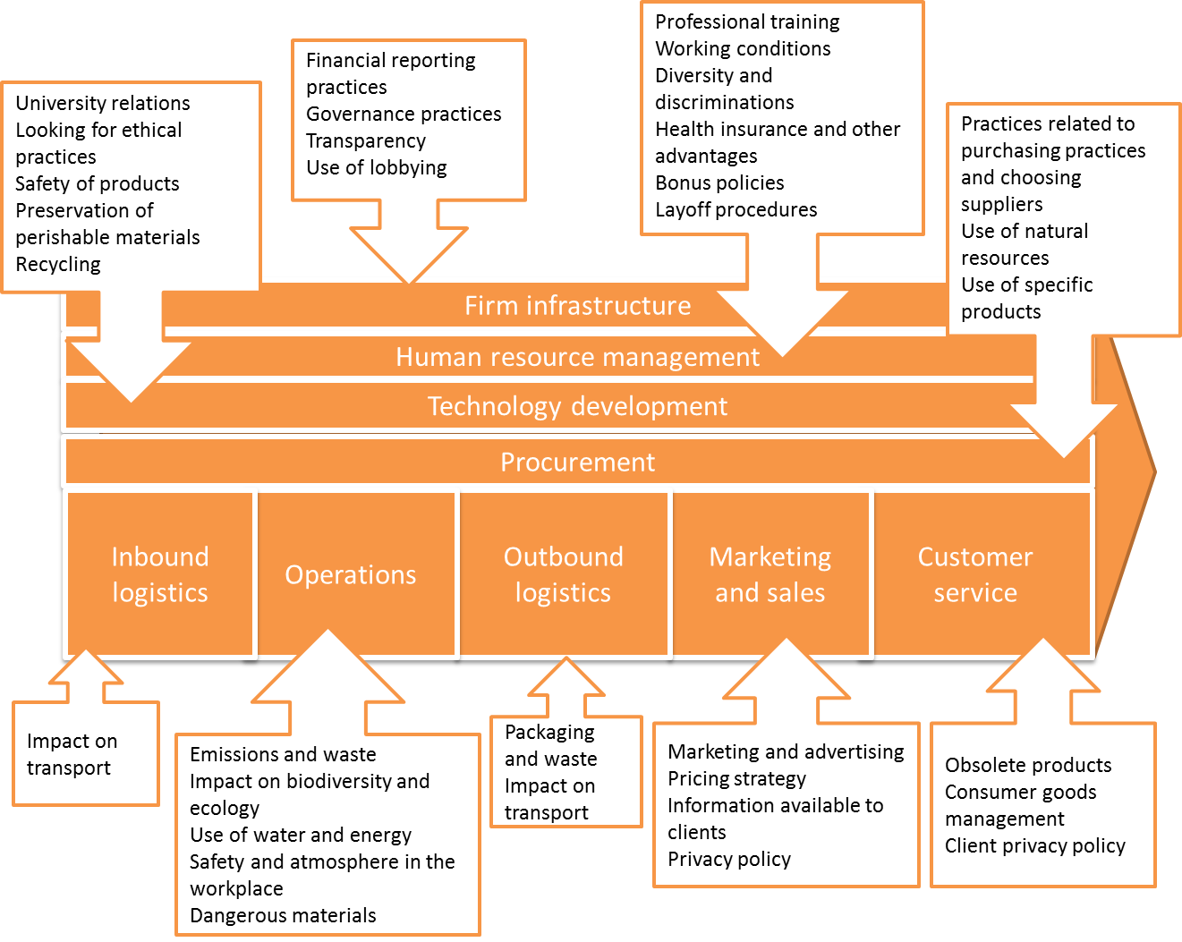
Slide 47

Slide 48
Porter的CSR价值链管理框架（1）

Slide 49
Porter的CSR价值链管理框架（2）
Source: HBR
Slide 49

Slide 50
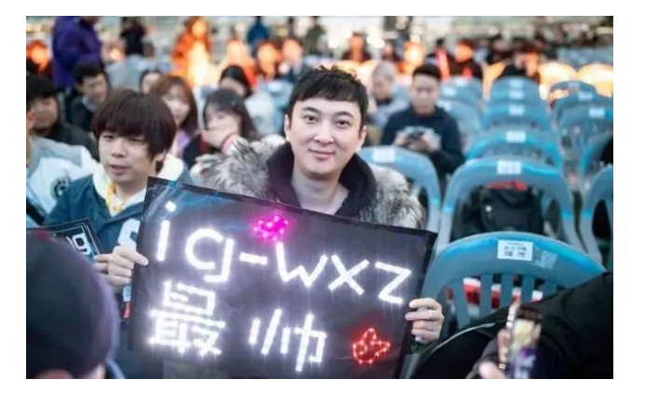
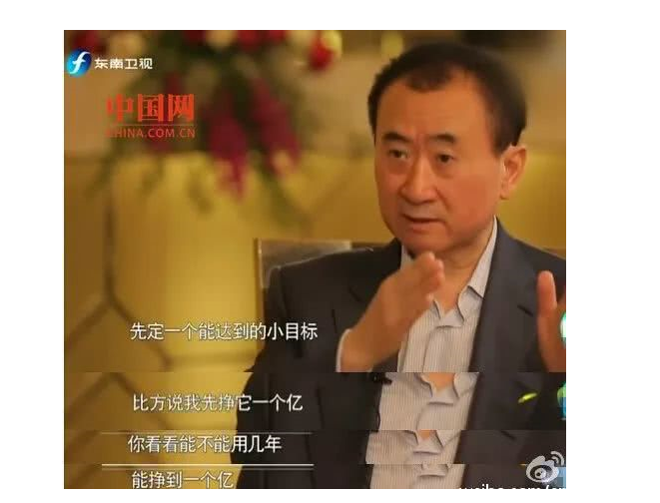
万达精准扶贫

Slide 51

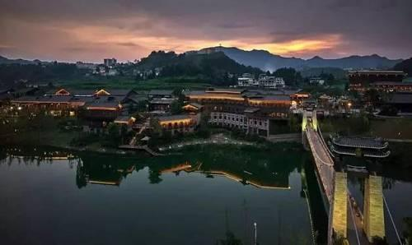
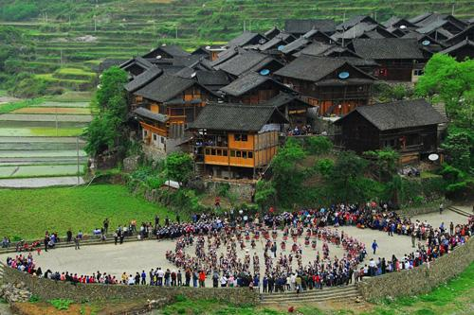
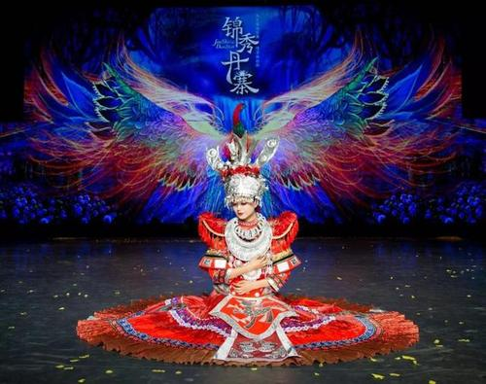
贵州丹寨

Slide 52
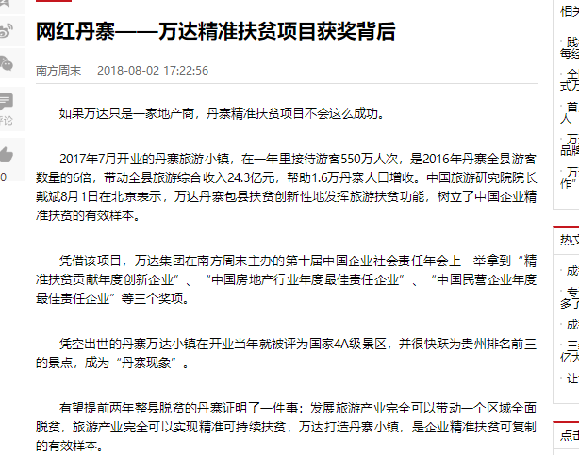
Notes:
https://www.zhihu.com/question/293514046/answer/867675775?utm_source=wechat_session&utm_medium=social&utm_oi=798980690640265216&hb_wx_block=0

Slide 53
2014年，项目投资7亿，5亿元成立丹寨扶贫专项基金
2018年接待550万人次，
丹寨县旅游综合收入达24.3亿元
近2000人就业，带动全县1.6万贫困人口实现增收。

Slide 54
公益事业关联营销

Slide 55
公益事业关联营销
企业承诺基于产品销售额来捐赠某项特殊公益事业。
例如，农夫山泉买一瓶水捐一分钱
方便评估社会利益与企业利益

Slide 56
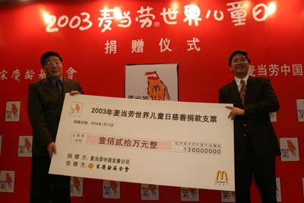

麦当劳世界儿童日

Slide 57
项目具体方案
2002年11月20日，100多个国家和地区的麦当劳
卖出一个巨无霸、快乐餐、神奇儿童套餐，麦当劳就向儿童慈善机构捐1美元
传播媒介：互联网、邮件、电视、广播、集会（席琳迪翁）

Slide 58
项目效果
捐赠1200多万美元
不同国家和地区的销售额均有增长5%—300%

Slide 59

项目评价
与业务、使命相关
能引起广泛关注
前瞻性
明确的目标受众
简单合理的方案
可靠的合作机构
Notes:
宋庆龄基金会

Slide 60
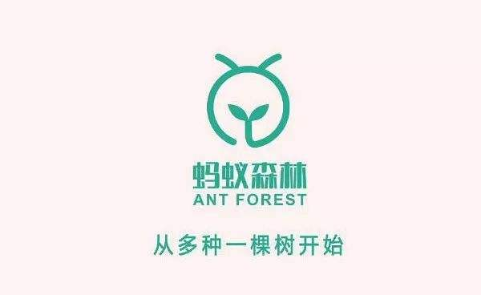

Slide 61
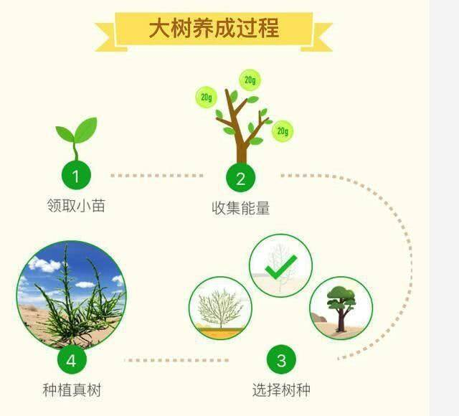
蚂蚁森林
用户通过步行、地铁出行、在线缴纳水电煤气费、网上缴交通罚单、网络挂号、网络购票、骑共享单车等行为，就会减少相应的碳排放量并生成能量，可以用来在支付宝里养一棵虚拟的树。

Slide 62
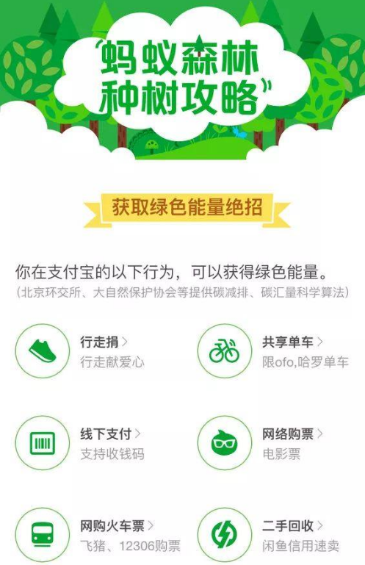
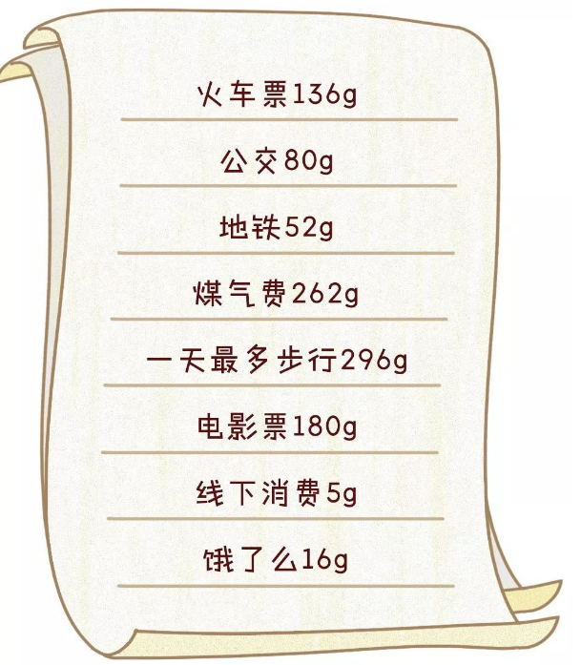
能量机制
生成能量，需要过24个小时才能收取
Notes:
180g电影，

Slide 63
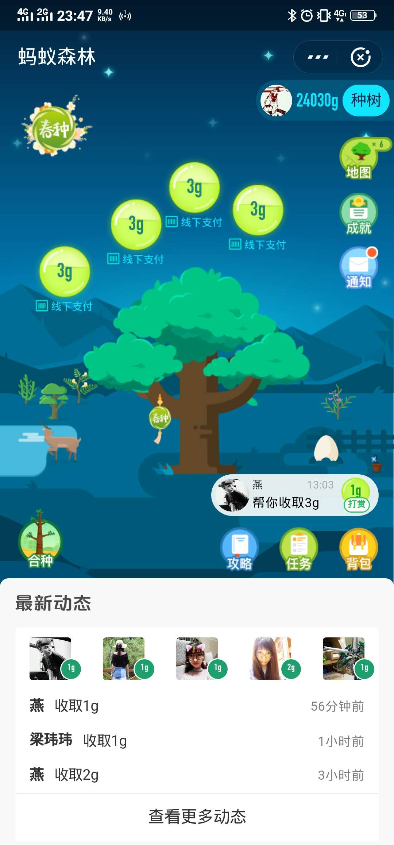
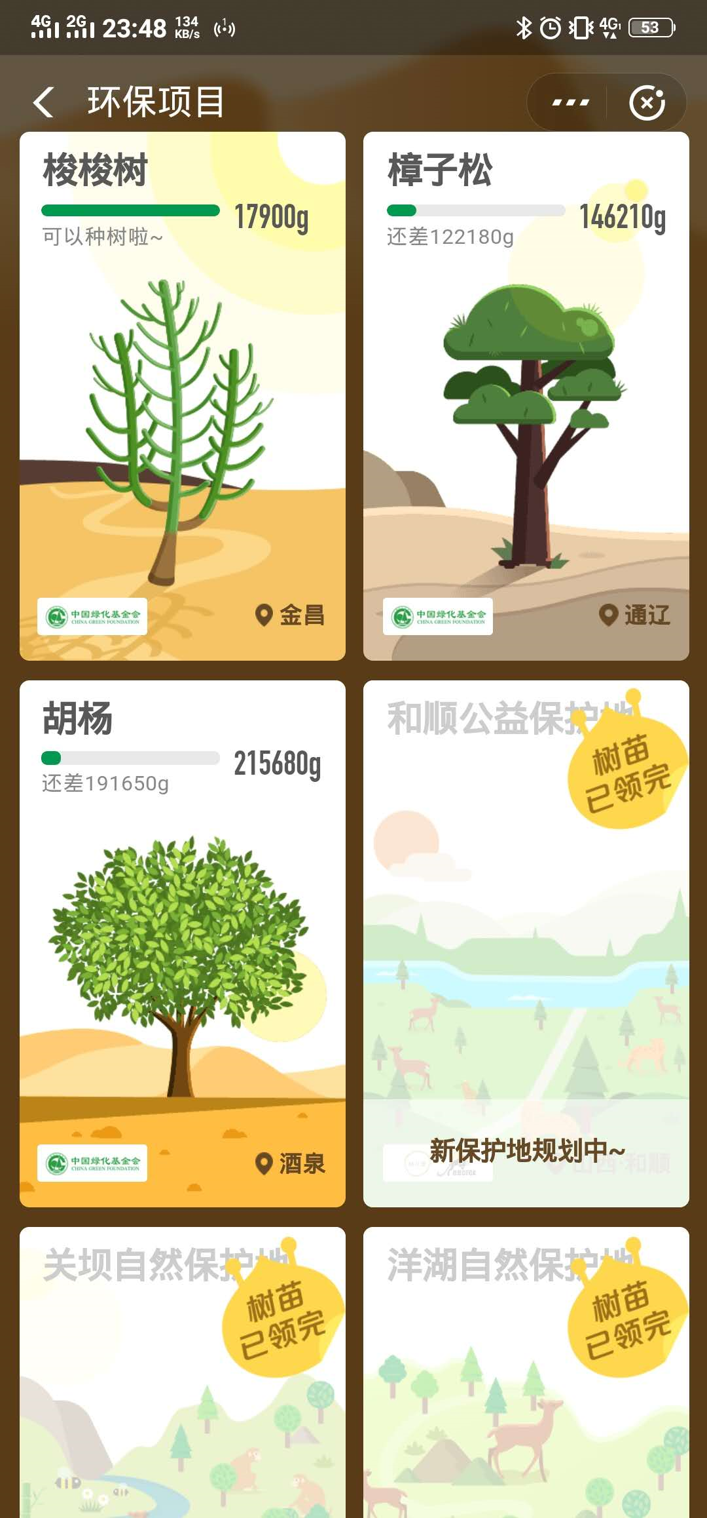
Notes:
社交属性，浇水、合种

Slide 64
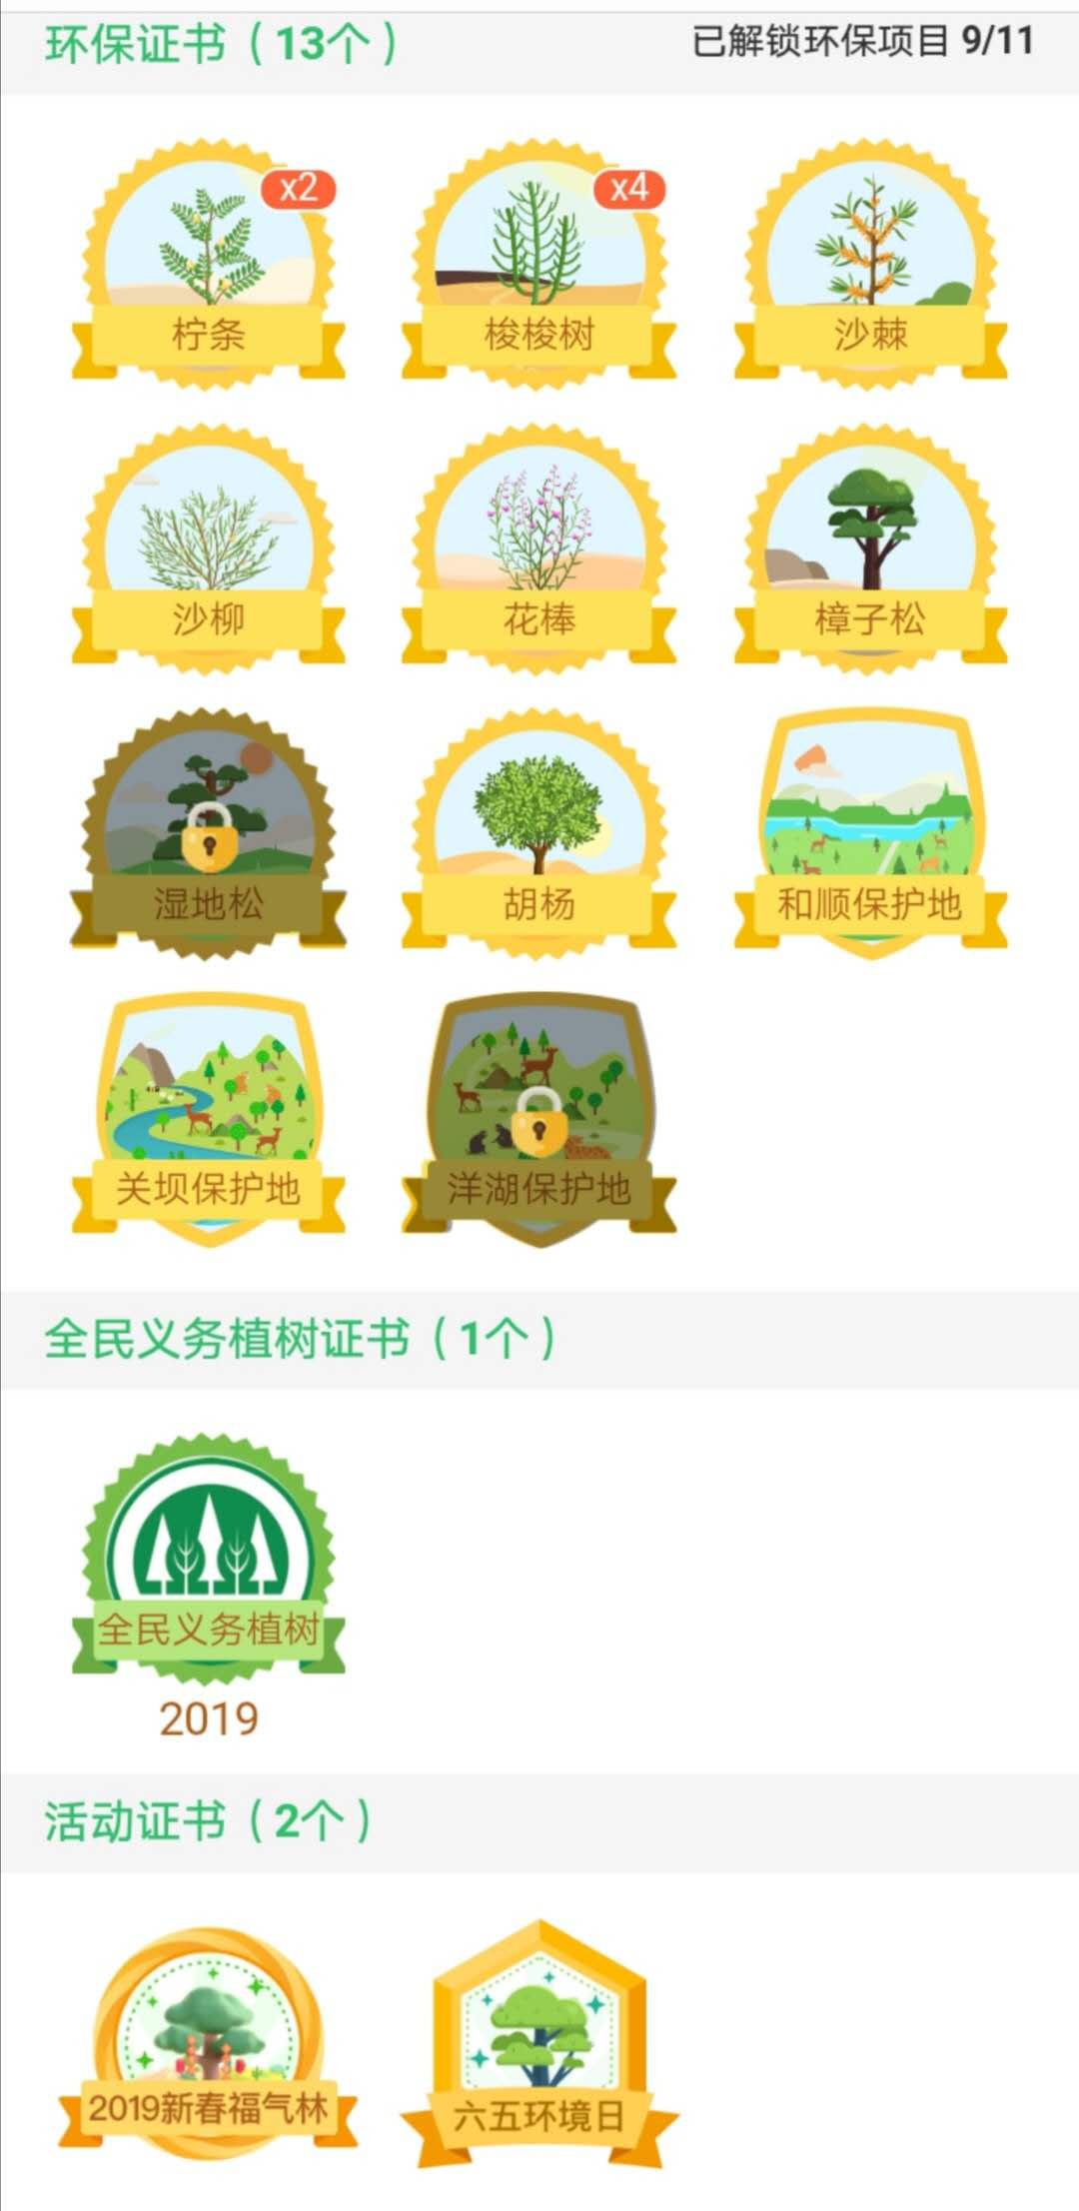
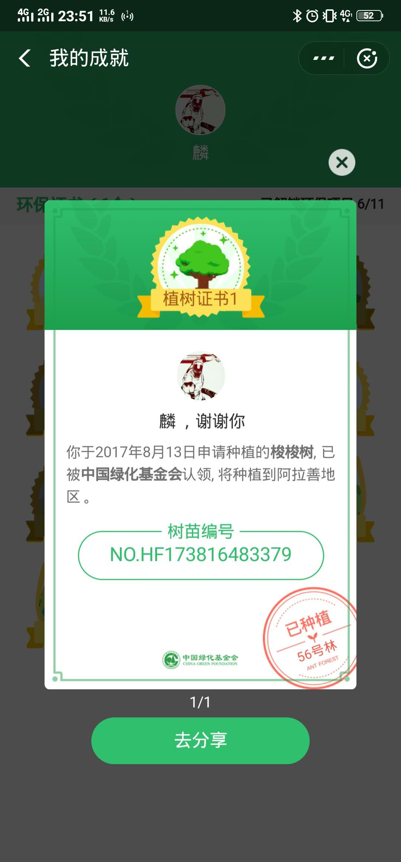
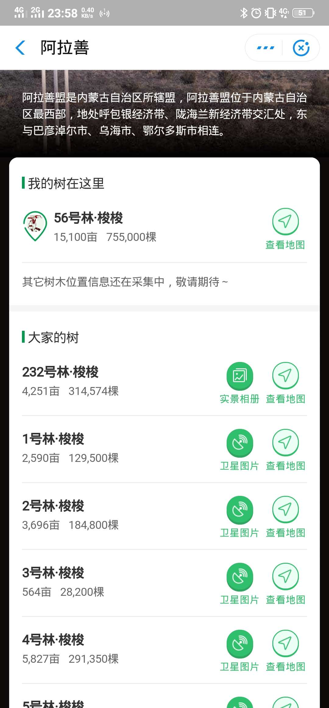

Slide 65
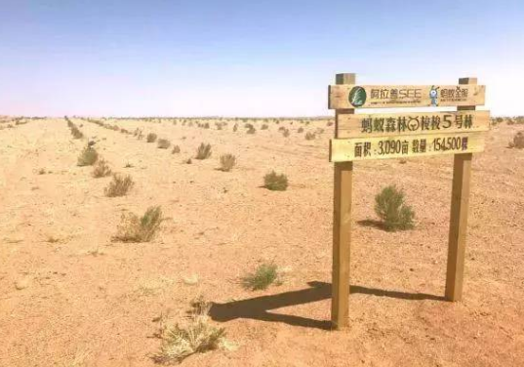
为了家园，我们179
179的谐音“一起走”
入门级树种梭梭树，一生平均能够吸收二氧化碳17.9kg
Notes:
梭梭树固沙能力彪悍至极，只要有水几小时就能生根发芽，被称为沙漠人参

Slide 66
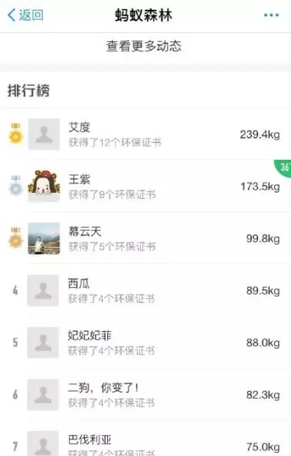
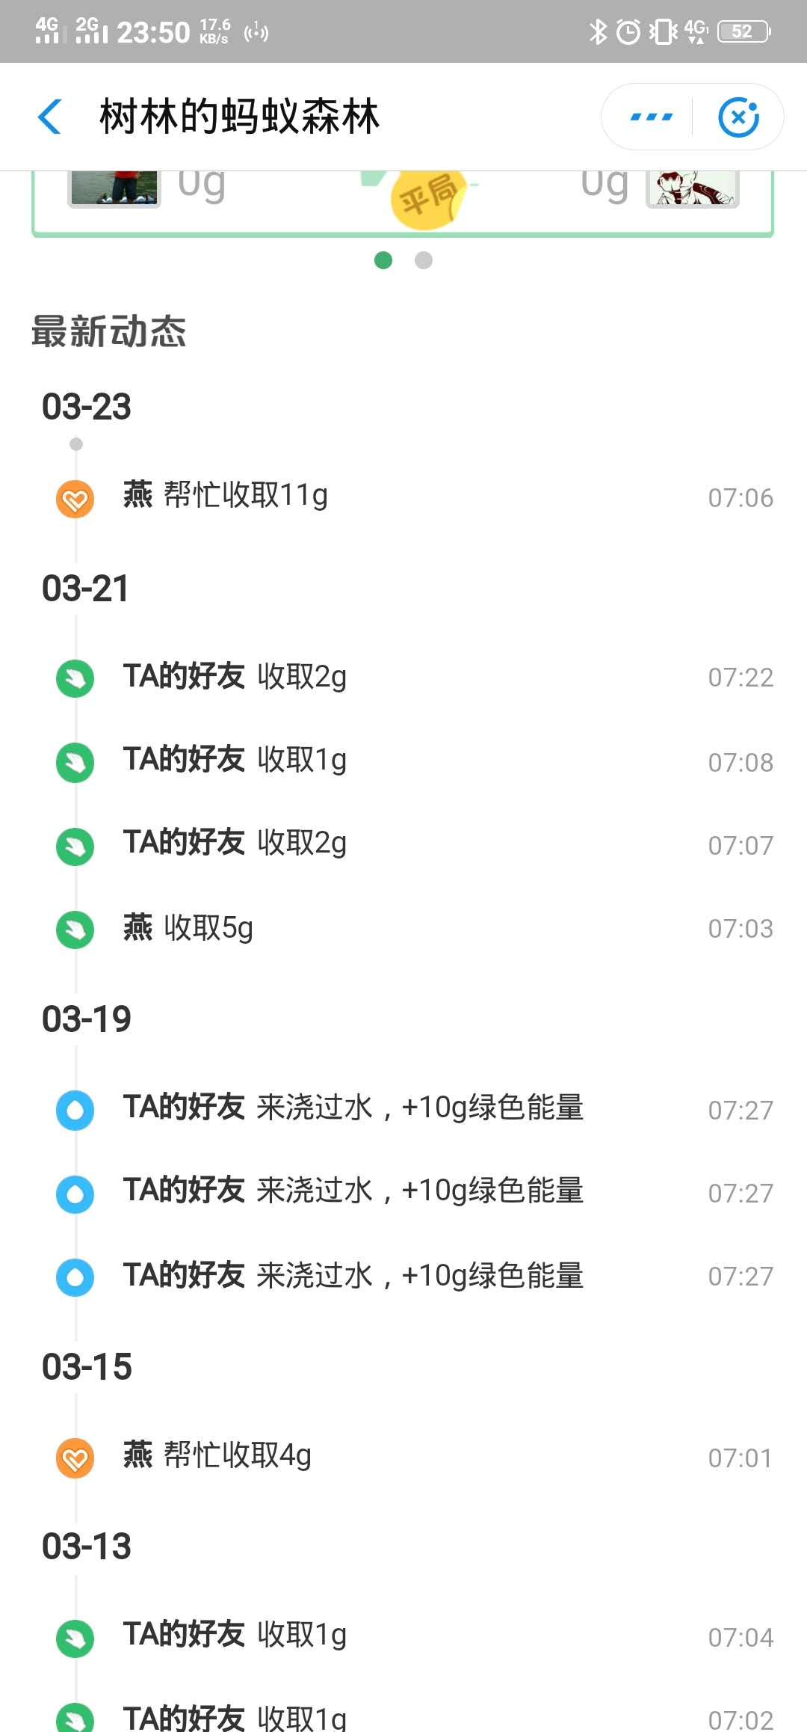
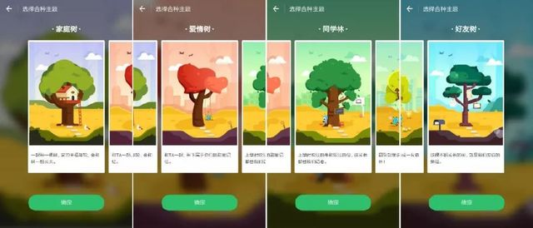
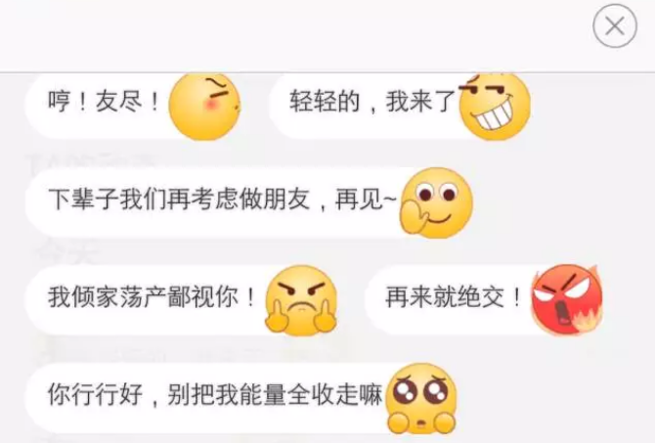
社交属性
Notes:
先加好友，亲情树，爱情树，排行榜，人性中对于资源都有占有的欲望，大部分人都不甘于人后。蚂蚁森林把这个人性通过几个排行榜使用了起来，起到了很好的效果。能量罩，加速器

Slide 67
项目规模
2018年底，投入超过5亿元
截至2018年底，蚂蚁森林的参与者已经多达3.5亿人，种植和维护真树5552万棵，种植面积超过76万亩，预计控沙超过百万亩。

Slide 68
合作伙伴
阿拉善SEE基金会
中国本土最大的环境保护组织，2014年转型为公募基金会，2018年接收捐赠2亿
中国绿化基金会
政府背景基金会（名誉主席贾庆林、相关部门领导）
亿利集团（公益基金会）
生态修复与洁能环保产业集团
其他
Ofo、闲鱼、钉钉、发票管家
Notes:
并不是所有钱都是马云爸爸出的

Slide 69
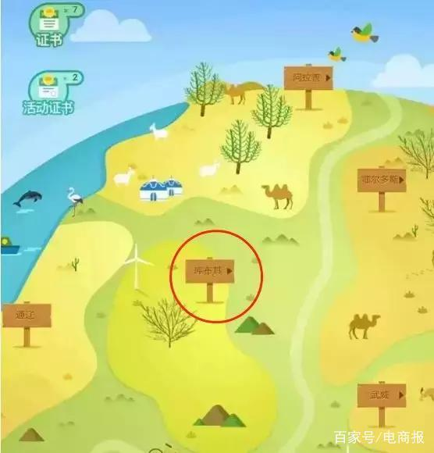
对社会的影响
库布其沙漠森林覆盖率、植被覆盖率已分别由2002年的0.8%、16.2%，大幅提升到2016年的15.7%、53%。
库布其沙漠是我国第七大沙漠，曾经黄沙肆虐，一年至少会发生50次沙尘暴，被称为“死亡之海”。
如今已有三分之一得到治理，治理面积达6000平方公里，截止今年7月底（2018），库布其只发生了一次沙尘暴。
库布其沙漠也因此成为世界上唯一被整体治理的沙漠，被联合国当作治沙样本向全球推广。
绿色的背后，还创造了数以亿元的生态财富，累计带动了沙区10 多万人彻底摆脱贫困。

Slide 70
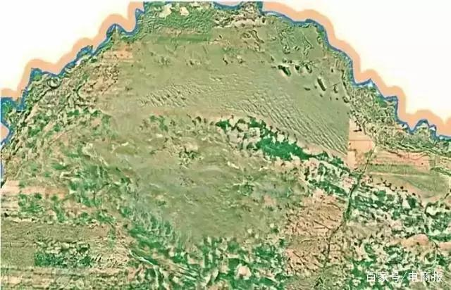
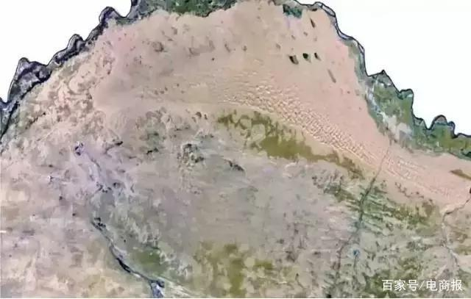
2000年
2016年

Slide 71
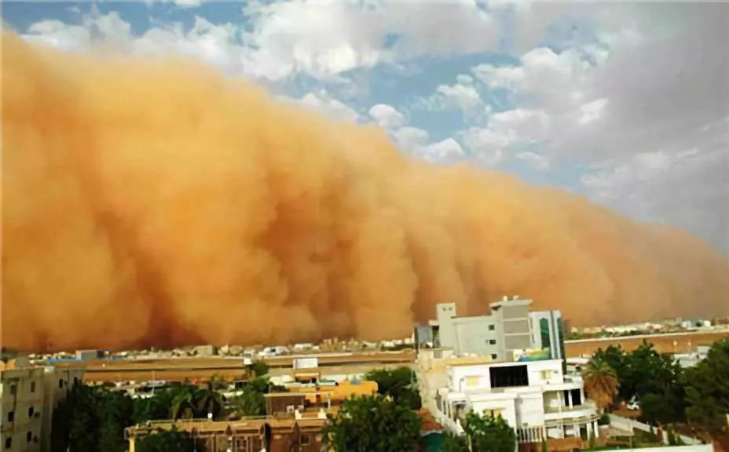
Notes:
放视频https://v.qq.com/x/page/k0565wbciet.html

Slide 72
对消费者的影响
生活习惯
不花钱的公益
社交

Slide 73
每天早上7点钟一睁开眼，很多人做的第一件事就是点开支付宝，背着手，穿着人字拖，到支付宝好友的后花园巡视，一发现哪位好友有多余的能量，马上就动如脱兔，二话不说就抢过来，攒够后等着它发育成树苗。
每天早上叫醒我的不是理想，是7点03分收能量的闹铃！
有个小胖子因为攒能量，减肥了70斤；
有人的孩子和这棵树同一天出生的，说以后要一定去看看树，跟孩子说说这棵树的故事。

Slide 74
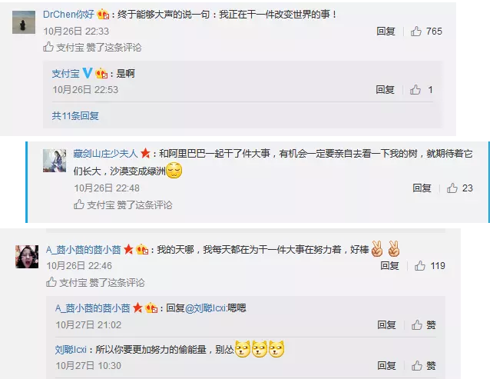
终于这个世界因为我的存在而有了点不同

Slide 75
对蚂蚁金服的影响（价值链创新、竞争环境）
支付宝用户粘性
大数据
开拓社交市场
企业声誉
利益相关者关系

Slide 76




Slide 77
评价
向心性
业务（流量、数据）、企业使命（为世界带来微小而美好的改变）
可见性
前瞻性
专用性
可靠的合作机构

Slide 78
企业志愿服务

Slide 79
社区志愿者
企业组织或鼓励员工参与社会志愿者活动
例如，惠普安排员工去落后贫困社会普及科技知识

Slide 80


万科爱佑童心

Slide 81


Slide 82


Slide 83


Slide 84


Slide 85


Slide 86
项目评价
对社会的影响
对员工志愿者的影响（带孩子，组织认同）
对企业的影响（曝光度）
组织的支持
可靠的合作机构
向心性

Slide 87
管理学界、商学院遭遇困境
商学院对社会是有害的？
“Business school is harmful to society”. Really?
Dare to Care (Anne Tsui, 2012)
AOM Annual Meeting, Boston
CSR & Business ethics
Harvard University（HBS）
Oxford University（SBS）Saïd Business School, 1996
Princeton University
北京大学（光华）

Slide 88


哈佛地图

Slide 89



Said Business School - Oxford
教人赚钱的事儿难登大雅之堂，那是技校教的事情
1167 Vs 1996
Notes:
牛津建校1167年，赛德商学院1996年
剑桥大学建校于1209年

Slide 90

Princeton University
Notes:
Brown University

Slide 91

华南理工大学

Slide 92
商学院忽略了什么？
“过去20年来，随着企业规模和复杂性日益上升，管理工作也变得更加复杂精细。社会对企业提出了更高的要求，企业必须符合公众的新的利益……在这样的环境中，可以说管理的目的已经不仅仅是为股东效力，而是要运用领导力来协调股东、客户、员工、供应商的要求乃至公众及其政府代表的要求……如果商学院忽略了这种责任，那它们就只不过是方法的传播者。”
—— 哈佛大学校长德里克.博克(1979)

Slide 93

我心中伟大的企业是那些致力于挣钱，
并解决社会问题的企业。
——菲利普.科特勒

Slide 94
谢谢！

